Slide 1
Windows Server 2003
Операционная система

Slide 2
Системные требования:
Требования | Standard Edition | Enterprise Edition | Datacenter Edition | Web Edition
Минимальная частота процессора | 133 МГц | 133 МГц для компьютеров на базе процессора x86 733 МГц для компьютеров на базе процессора Itanium* | 400 МГц для компьютеров на базе процессора x86 733 МГц для компьютеров на базе процессора Itanium* | 133 МГц
Рекомендуемая частота процессора | 550 МГц | 733 МГц | 733 МГц | 550 МГц
Минимальный объем оперативной памяти | 128 МБ | 128 МБ | 512 МБ | 128 МБ
Рекомендуемый объем оперативной памяти | 256 МБ | 256 МБ | 1 ГБ | 256 МБ
Максимальный объем оперативной памяти | 4 ГБ | 32 ГБ для компьютеров на базе процессора x86 64 ГБ для компьютеров на базе процессора Itanium* | 64 ГБ для компьютеров на базе процессора x86 512 ГБ для компьютеров на базе процессора Itanium* | 2 ГБ
Поддержка нескольких процессоров | До 4 | До 8 | Минимальное количество: 8Максимальное количество: 32 | До 2
Пространство на диске для установки | 1,5 ГБ | 1,5 ГБ для компьютеров на базе процессора x86 2,0 ГБ для компьютеров на базе процессора Itanium* | 1,5 ГБ для компьютеров на базе процессора x86 2,0 ГБ для компьютеров на базе процессора Itanium* | 1,5 ГБ

Slide 3
Разработчик: Microsoft
Семейство ОС: Windows NT
Последняя версия: 2003 SP2 — 13 марта 2007 года
Под-мые платформы: x86-64
Тип ядра: Гибридное ядро
Лицензия: Microsoft EULA
Состояние: Актуальное

Slide 4
Windows Server 2003 доступен в четырёх основных изданиях, каждое из которых ориентировано на определённый сектор рынка.
Все эти издания, за исключением Web Edition, доступны также в 64-разрядных вариантах (AMD64 и IA-64). Включение поддержки 64-разрядных процессоров даёт системам возможность использовать большее адресное пространство и увеличивает их производительность.
Web Edition
Standard Edition
Enterprise Edition
Datacenter Edition

Slide 5
Web Edition
Серверная система, оптимизированная для Web- служб и Web- узлов,-(издание для World Wide Web) представляет собой «облегчённую» версию Windows Server 2003 специально для использования на веб-серверах. Это издание не способно выполнять функции контроллера домена и не поддерживает некоторые другие важные возможности прочих изданий, но содержит службы IIS и стоит значительно дешевле. Поддерживает до 2* гигабайт оперативной памяти и до четырёх процессоров на компьютер.

Slide 6
Standard Edition (стандартное издание)
Ориентировано на малый и средний бизнес. Оно содержит все основные возможности Windows Server 2003, но в нём недоступны некоторые функции, которые, по мнению Microsoft, необходимы только крупным предприятиям. Поддерживает до 4* гигабайт оперативной памяти и до четырех процессоров на компьютер.

Slide 7
Enterprise Edition (издание для предприятий)
Ориентировано на средний и крупный бизнес. В дополнение к возможностям Standard Edition, оно позволяет использовать больший объём оперативной памяти (до 32*(если на 64 БИТ) гигабайт оперативной памяти) и SMP на 8 процессоров (Standard Edition поддерживает лишь 4). Это издание также поддерживает кластеризацию и добавление оперативной памяти «на лету» .

Slide 8
Datacenter Edition (издание для центров данных)
ориентировано на использование в крупных предприятиях при большой нагрузке. Windows Server 2003, Datacenter Edition может одновременно поддерживать в определённых ситуациях больше 10000 пользователей и кластеры, содержащие до восьми узлов. Эта система поддерживает до 64 процессоров и 128* Гб оперативной памяти.

Slide 9
Новые возможности
Поддержка .NET
Улучшения Active Directory
IIS 6.0
Безопасность
Роли
Прочее

Slide 10
Поддержка .NET
Windows Server 2003 — первая из операционных систем Microsoft, которая поставляется с предустановленной оболочкой .NET Framework. Это позволяет данной системе выступать в роли сервера приложений для платформы Microsoft .NET без установки какого-либо дополнительного программного обеспечения.

Slide 11
Улучшения Active Directory
Windows Server 2003 включает в себя следующие улучшения для Active Directory — службы каталогов, впервые появившейся в Windows 2000:
Возможность переименования домена Active Directory после его развёртывания.
Упрощение изменения схемы Active Directory — например, отключения атрибутов и классов.
Улучшенный пользовательский интерфейс для управления каталогом (стало возможно, например, перемещать объекты путём их перетаскивания и одновременно изменять свойства нескольких объектов).
Улучшенные средства управления групповой политикой, включая программу Group Policy Management Console.

Slide 12
IIS 6.0
В составе Windows Server 2003 распространяется версия 6.0 служб Internet Information Services, архитектура которой существенно отличается от архитектуры служб IIS 5.0, доступных в Windows 2000. В частности, для повышения стабильности стало возможным изолировать приложения друг от друга в отдельных процессах без снижения производительности. Также был создан новый драйвер HTTP.sys для обработки запросов по протоколу HTTP. Этот драйвер работает в режиме ядра, в результате чего обработка запросов ускоряется.

Slide 13
Безопасность
По заявлениям Microsoft, в Windows Server 2003 большое внимание было уделено безопасности системы. В частности, система теперь устанавливается в максимально ограниченном виде, без каких-либо дополнительных служб, что уменьшает поверхность атаки. В Windows Server 2003 также включён программный межсетевой экран Internet Connection Firewall. Впоследствии к системе был выпущен пакет обновления, который полностью сосредоточен на повышении безопасности системы и включает несколько дополнительных функций для защиты от атак. Согласно американскому стандарту безопасности Trusted Computer System Evaluation Criteria (TCSEC) система Windows Server 2003 относится к классу безопасности C2 — Controlled Access Protection

Slide 14
Роли
Введено новое понятие — «роли», на них основано управление сервером. Проще говоря, чтобы получить файл-сервер, необходимо добавить роль — «файл-сервер».

Slide 15
Прочее
В Windows Server 2003 впервые появилась служба теневого копирования тома (англ. Volume Shadow Copy Service), которая автоматически сохраняет старые версии пользовательских файлов, позволяя при необходимости вернуться к предыдущей версии того или иного документа. Работа с теневыми копиями возможна только при установленном «клиенте теневых копий» на ПК пользователя, документы которого необходимо восстановить.
Также в данной версии системы был расширен набор утилит администрирования, вызываемых из командной строки, что упрощает автоматизацию управления системой.

Slide 16
УСТАНОВКА
Windows ServeR

Slide 17
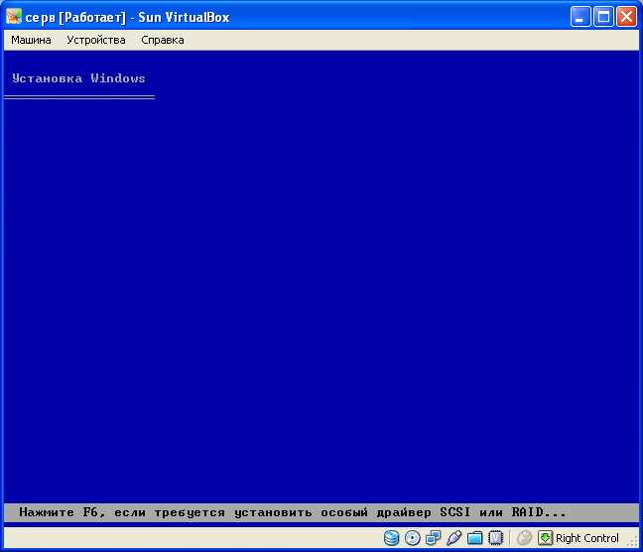
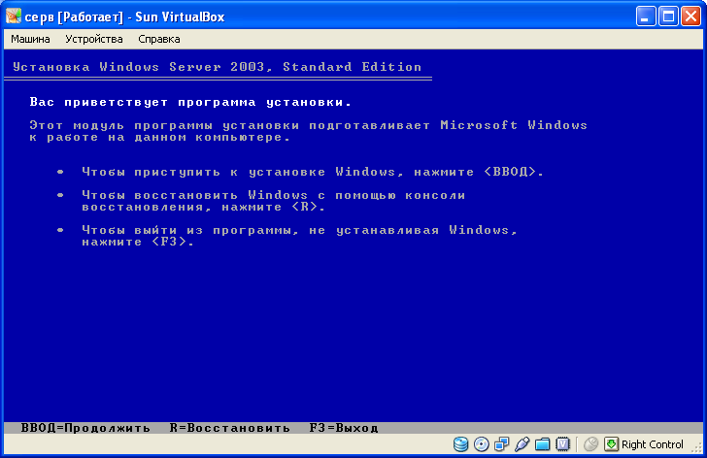
Первый этап установки (подготовка к установке)
Этот этап начинает
с загрузки нужных
драйверов для
последующего
инсталирования
операционной
Системы.
Далее программа предла-
гает нам 3-и развития событий
Нажать “ввод”и продолжить установку.
Нажать “R” и восстановить windows c помощью консоли
Нажать “F3” и выйти из установки ОС.

Slide 18
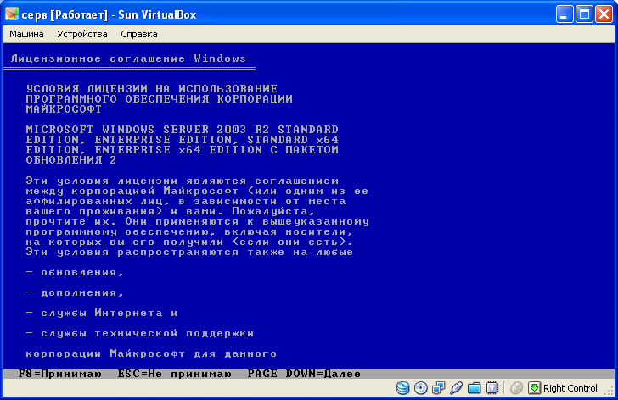
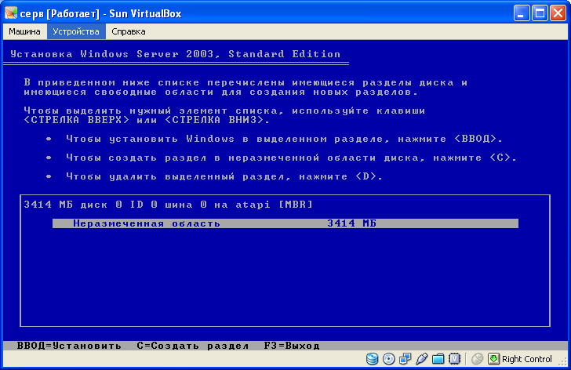
Компания Microsoft просит согласие на лицензию.
Принять
Не принять
После лицензирования
ОС показывает разделы диска на которые можно ее установить

Slide 19
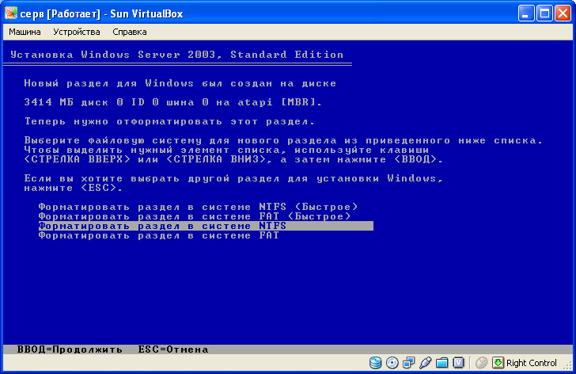
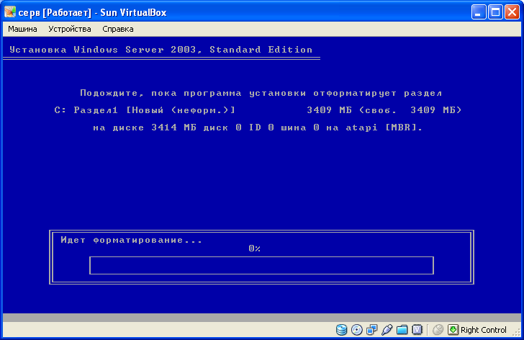
Следующим действием системы является форматирование данного раздела hard диска .Из списка мы можем выбрать :
FAT32
NTFS
Желательно выбирать NTFS т.к считается лучше чем FAT32.
Форматирование длится не более 2-х минут. После чего можно приступать к установке .

Slide 20
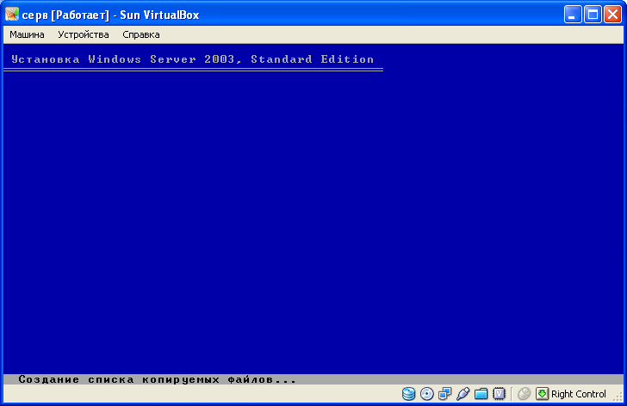
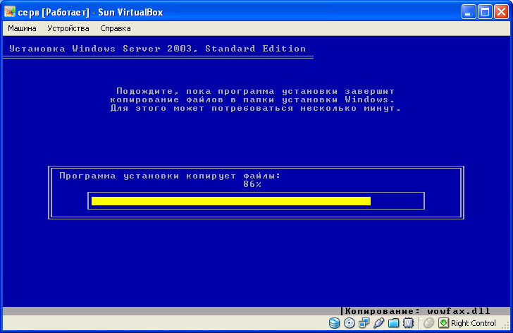
Последнее действие перед установкой . Копирование необходимых файлов для установки на Hard диск.

Slide 21
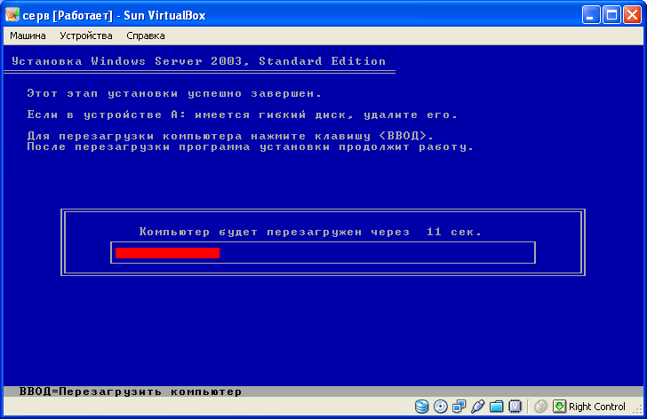
Перезагрузка компьютера и первый этап установки закончен.

Slide 22
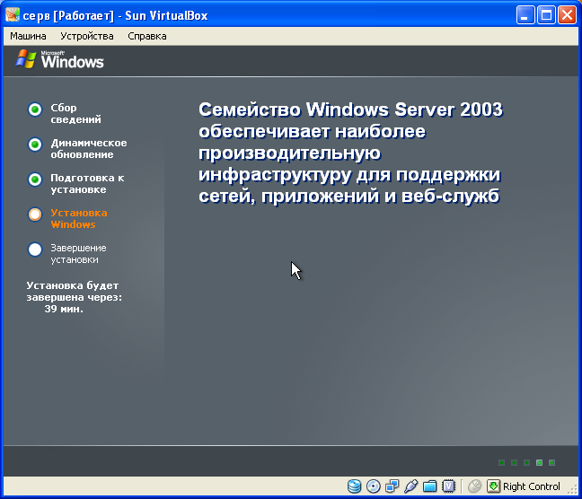
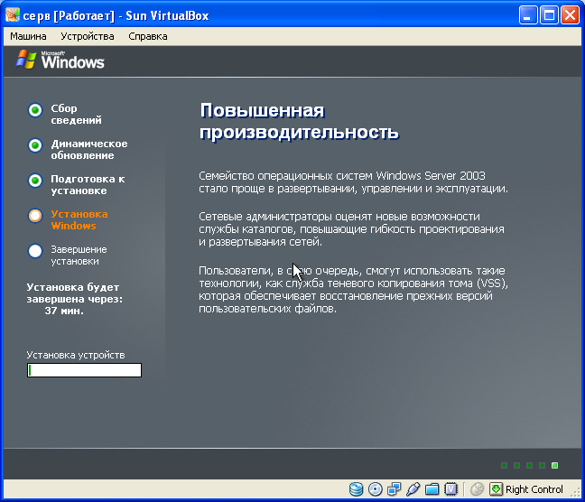
Этап второй (Установка в автоматическом режиме)
Откиньтесь на спинку стула и ждите…
Можете посмотреть за строкой состояния установки устройств…

Slide 23
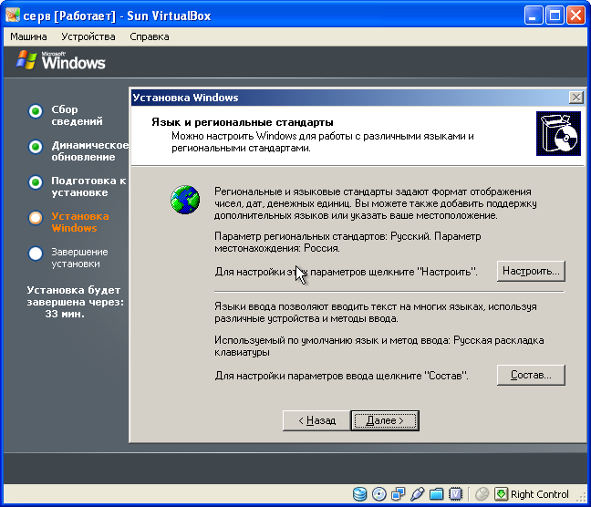
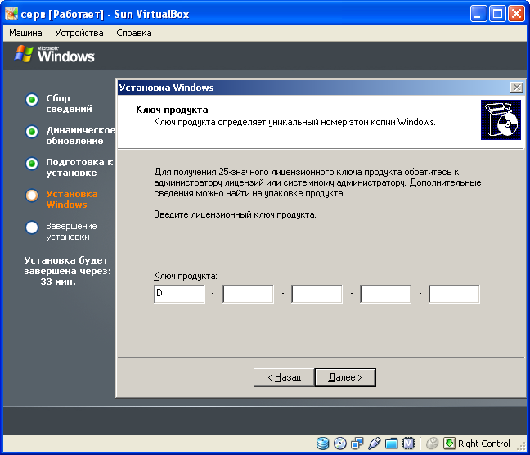
Как и в любом Windows NT при установке выскакивает окно “язык и региональные стандарты”
Ввод уникального 25-и значного ключа в подтверждения лицензии.

Slide 24
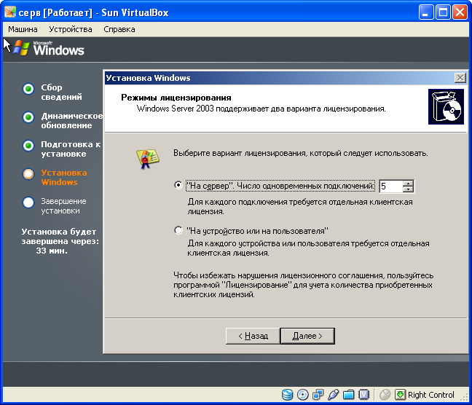
Режимы лицензирования
“На сервер”выбор кол-ва одновременных подключений .
“На устройство или на пользователя” Для каждого клиента отдельная лицензия.

Slide 25
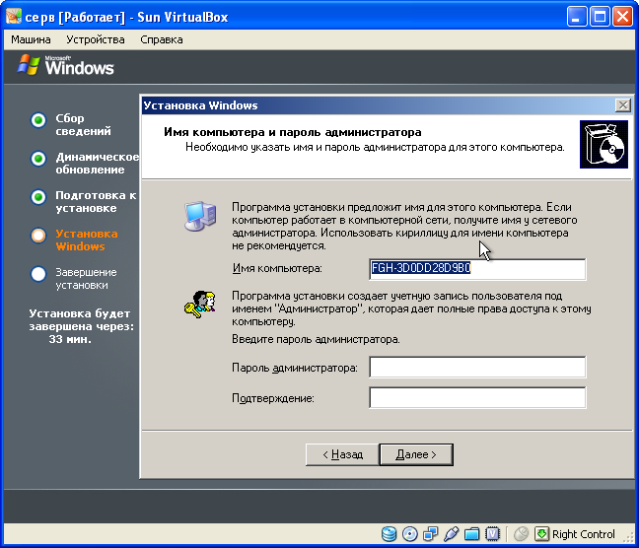
Имя и пароль пользователя.
Имя компьютера не так важно, как ваш пароль доступа к системе. Для излишней безопасности используйте латиницу не менее 8-ми символов.

Slide 26
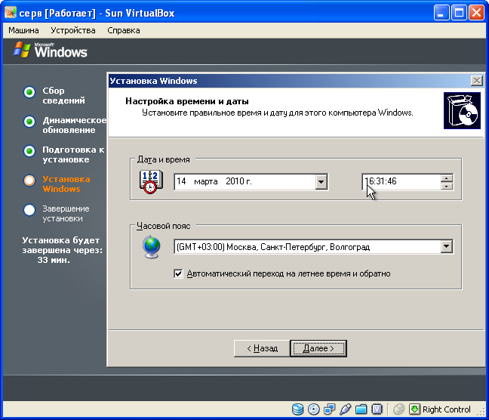
Установка времени и даты
Так же как и в обычной Windows NT установка даты , времени и часового пояса.

Slide 27
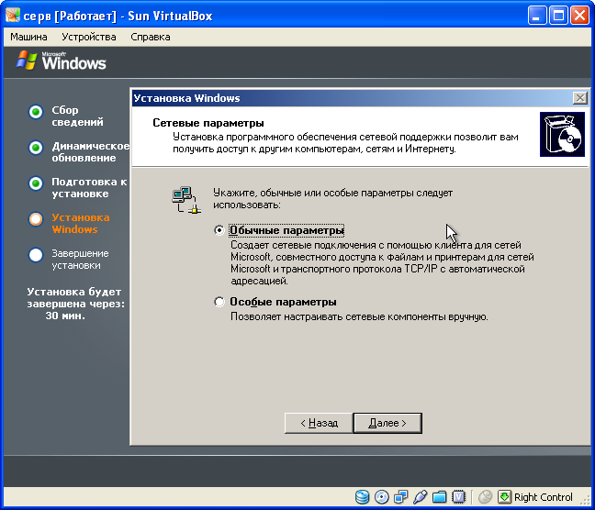
Сетевые параметры
Один из важнейших пунктов при установке ОС.(Стоит уделить больше времени этому пункту.

Slide 28
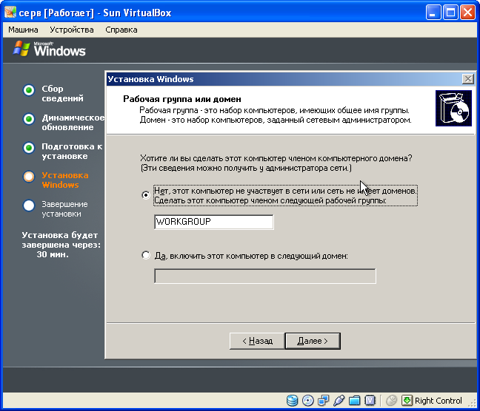
Рабочая группа или домен
Рабочая группа- это набор компьютеров , имеющих общее имя группы.
Этот параметр нужен для становления члена сети.

Slide 29
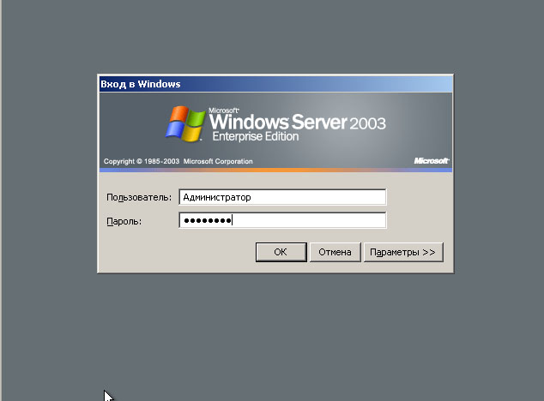
Windows ServeR
Если вы поставили пароль вводим его и нажимаем ок.

Slide 30
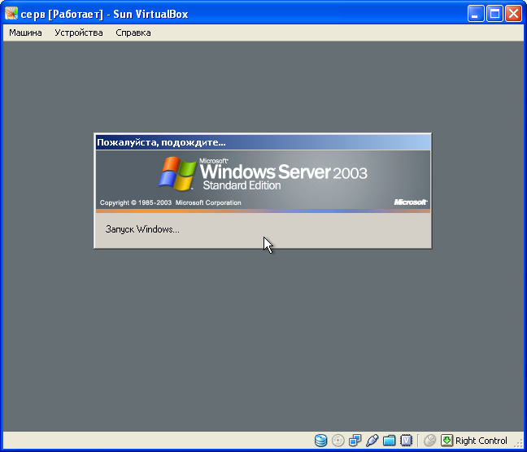
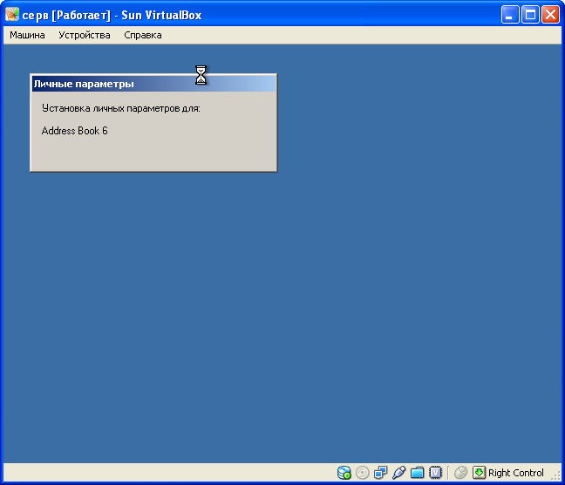
Первый запуск Windows server 2003
После ввода логина и пароля начинается автоматическая настрой ОС.
(не боле 5 минут)

Slide 31
Рабочий стол
Так в Windows ServeR 2003 выглядит стандартный рабочий стол. Снизу мы видим панель задач с кнопкой ПУСК. На которой мы можем размещать дополнительные ярлыки.

Slide 32
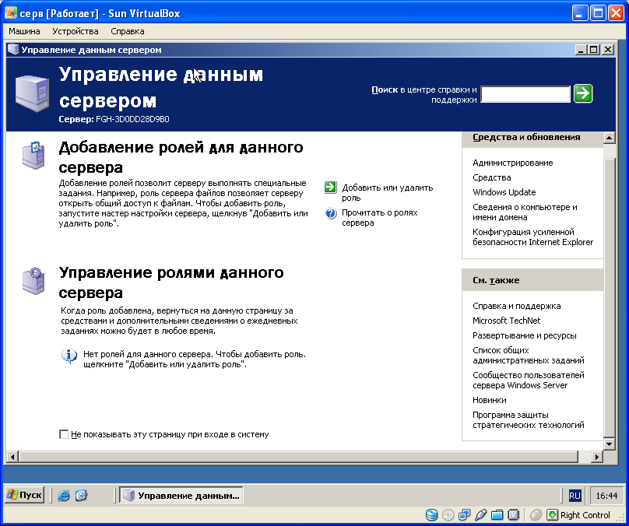
Начало пользования
Первое что мы видим после входа в ОС :
Открывается окно с управлением данных сервера.
Наглядная отличительная черта от других не серверных
Windows NT

Slide 33
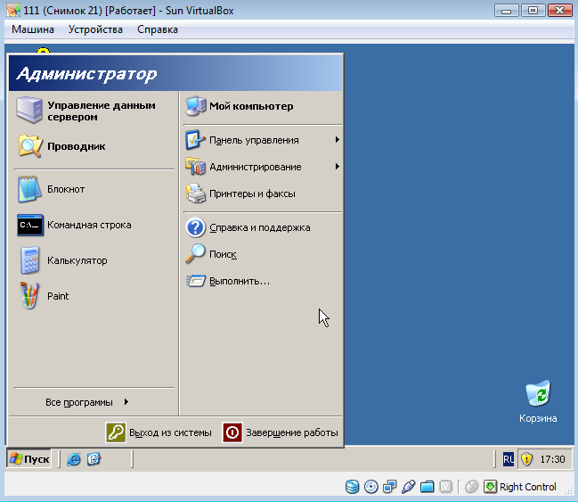
Кнопка пуск (start)
С помощью меню ПУСК можно запускать программы , настраивать параметры компьютера и открывать часто используемые программы

Slide 34
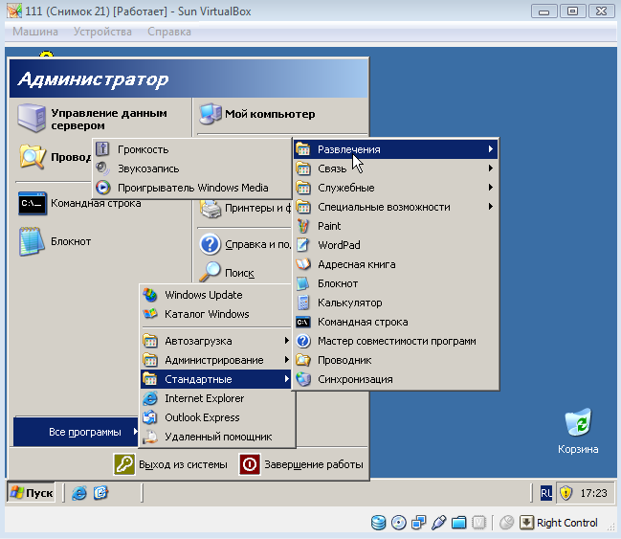
Вкладка развлечения
В папке развлечения у нас находятся такие программы как громкость , звукозапись и windows media который позволяет нам воспроизводить музыку

Slide 35
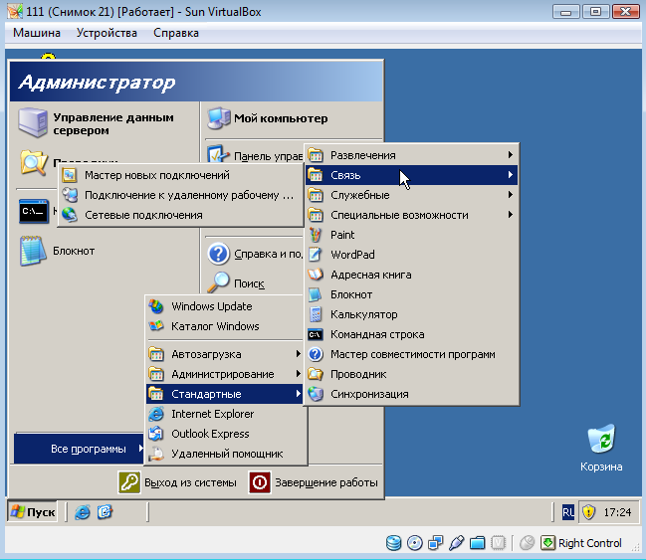
Папка связь
В папке связь мы сможем найти программы с помощью которых мы сможем настроить сеть

Slide 36
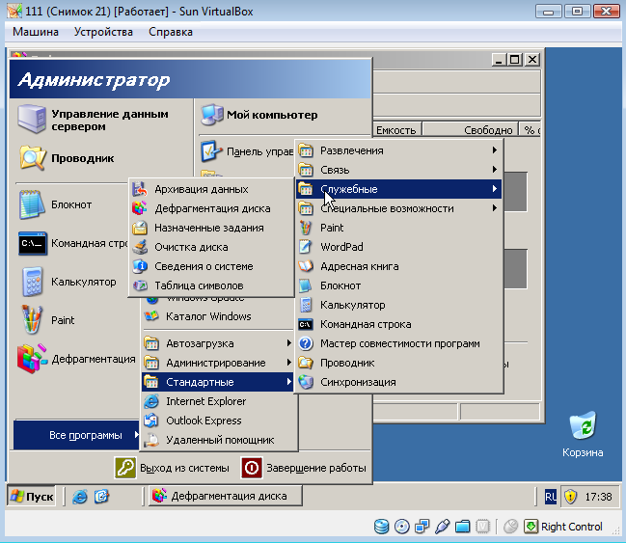
Папка служебные
В папки служебные находятся такие программы как дефрагментация ,очистка диска, сведения о системе и архивация файлов

Slide 37
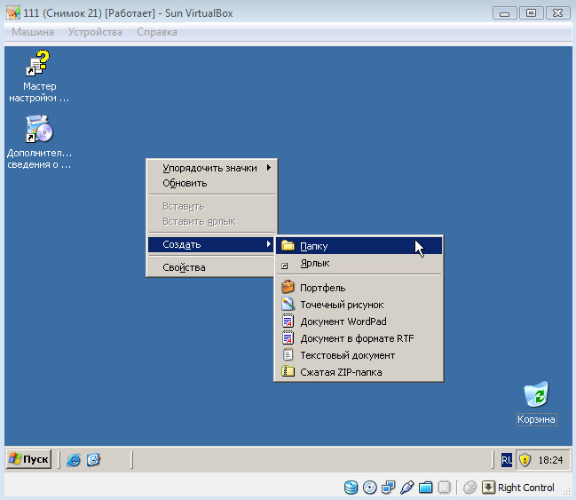
Создание документов с помощью правой кнопки.
Нажав на пкм у нас появляется окно позволяющее нам создавать папки и документы

Slide 38
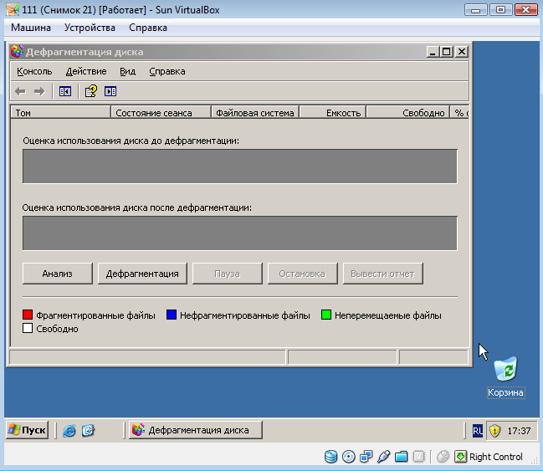
Дефрагментация диска
Так выглядит программы дефрагментации которая практически неизменилась до нашего времени

Slide 39
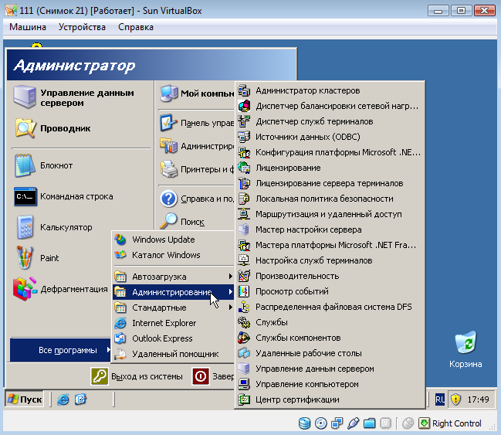
Папка администрирование
В папке администрирования у нас находятся программы позволяющие пользователю совершать с компьютером различные операции

Slide 40
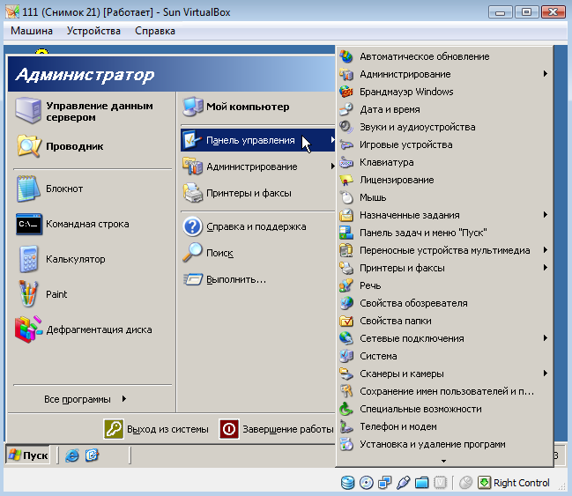
Windows ServeR
Панель управления позволяет нам редактировать интерфейс компьютера под пользователя а также регулировать какие либо устройства

Slide 41
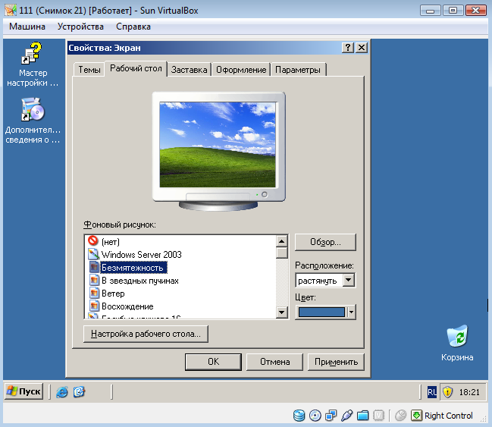
Свойства экрана
С помощью пкм мы можем вызвать окно свойств экрана на котором в закладке рабочий стол мы можем изменить заставку экрана

Slide 42
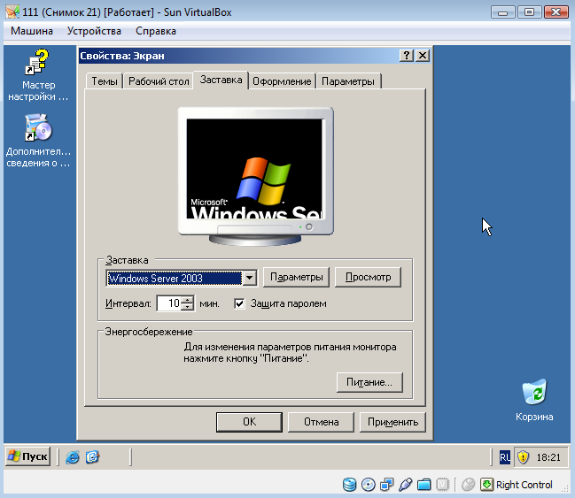
Свойства экрана (заставка)
В разделе закладки мы можем выбрать заставку по вкусу , настроить ёё и настроить интервал ее появления

Slide 43
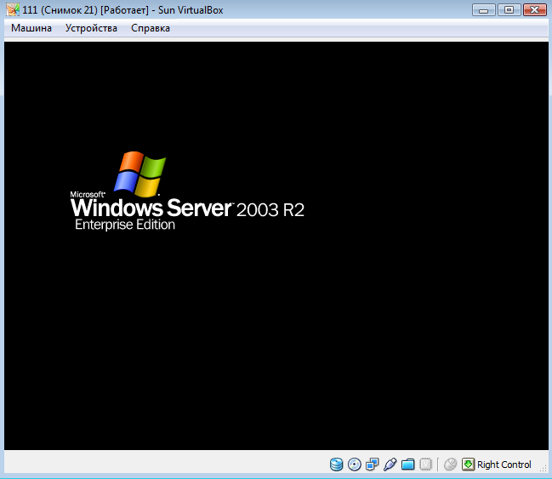
Заставка ожидания windows server 2003
Как и в каждой ОС от Microsoft заставка радует нас черным экраном и надписью оси.

Slide 44
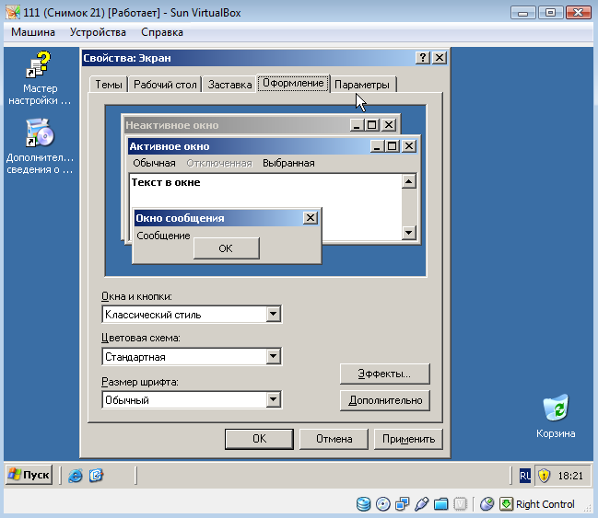
Свойства экрана (оформление)
В разделе оформление мы можем поменять вид нашего рабочего стола , изменять вид панели задач и всех окон по желанию

Slide 45
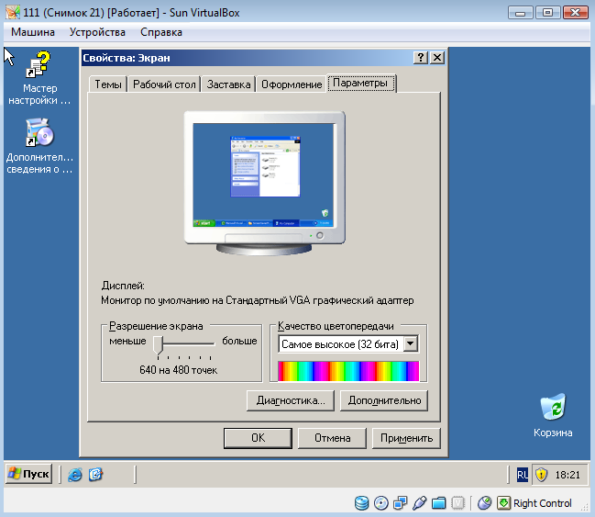
Свойства экрана
В разделе параметры мы можем изменить разрешение нашего экрана в зависимости производительности компьютера на котором мы работаем

Slide 46
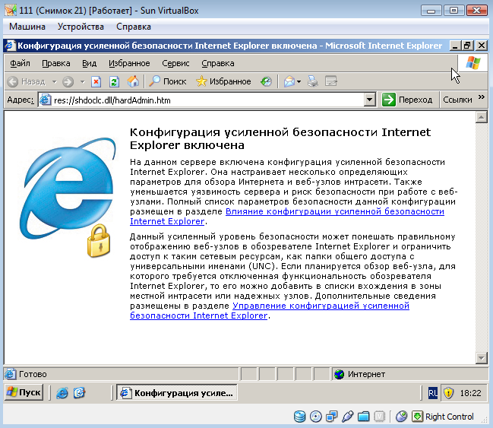
Internet explorer
Также как и во всех версиях windows для входа в интернет у нас имеется стандартная программа internet explorer

Slide 47
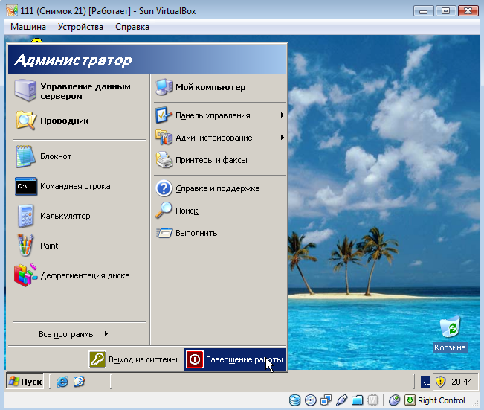
Меню пуск (завершение работы)
Для выключения достаточно нажать на меню пуск и нажать кнопку завершение работы

Slide 48
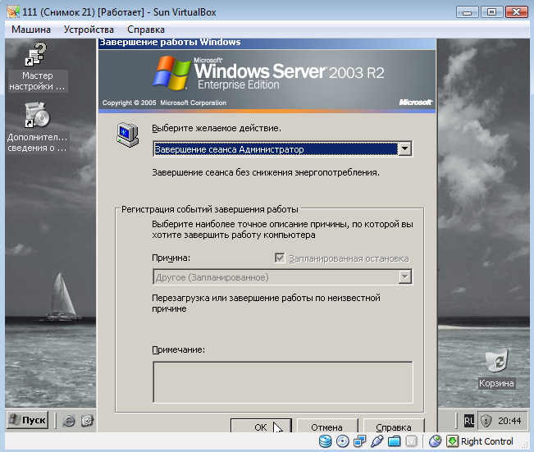
Меню пуск (завершение работы)
После нажатия кнопки завершение работы жмем ок и ожидаем завершение работы программного обеспечения .

Slide 49
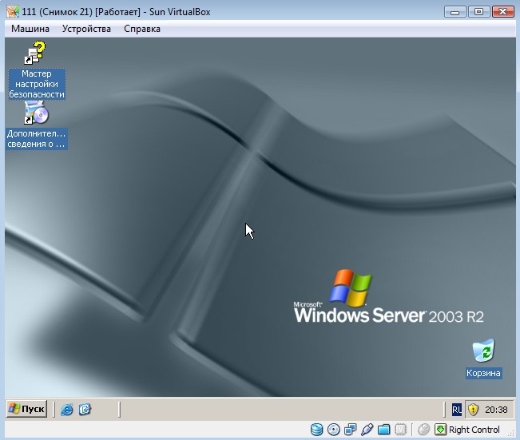
Windows ServeR
Windows Server 2003 является развитием Windows 2000 Server и серверным вариантом операционной системы Windows XP-предназначенная для работы на серверах.

Slide 50
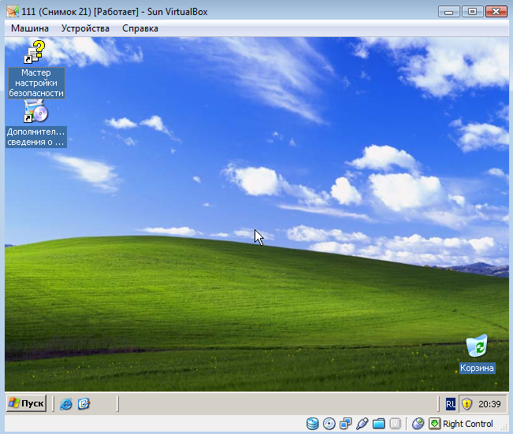
Моя точка зрения на операционную систему WINDOWS SERVER 2003
Мне кажется эта операционная система рассчитана на определенный рынок потребителя . Эта Ось подходит не каждому пользователю ,а только ограниченному контингенту .

